Slide 1
«Слово о полку Игореве»: Параллельный корпус переводов
Дарья Чистякова
Тимофей Мухин

Slide 2
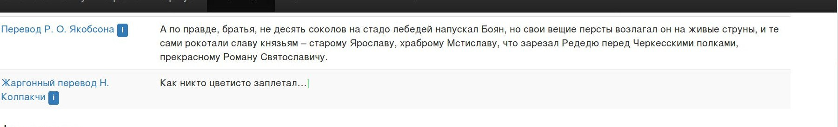
Зачем?
«сколько интерпретаторов, столько и переводов»
«Каждый перевод, сколь бы он ни был превосходен, проецирует многомерную сложность подлинника на плоскость, делает оригинал упрощённым и представляет его односторонне. Сопоставляя два или несколько переводов, читатель может получить как бы стереоскопическое изображение оригинала, увидеть его с разных сторон»

Slide 3
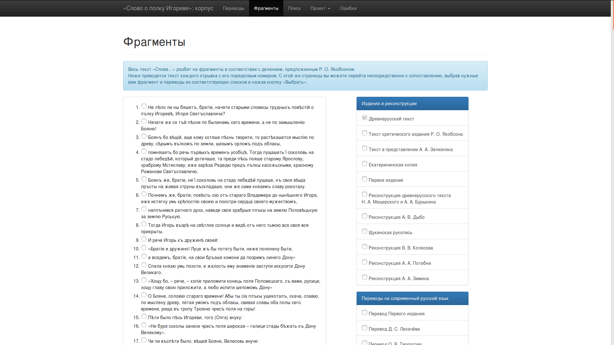

Slide 4
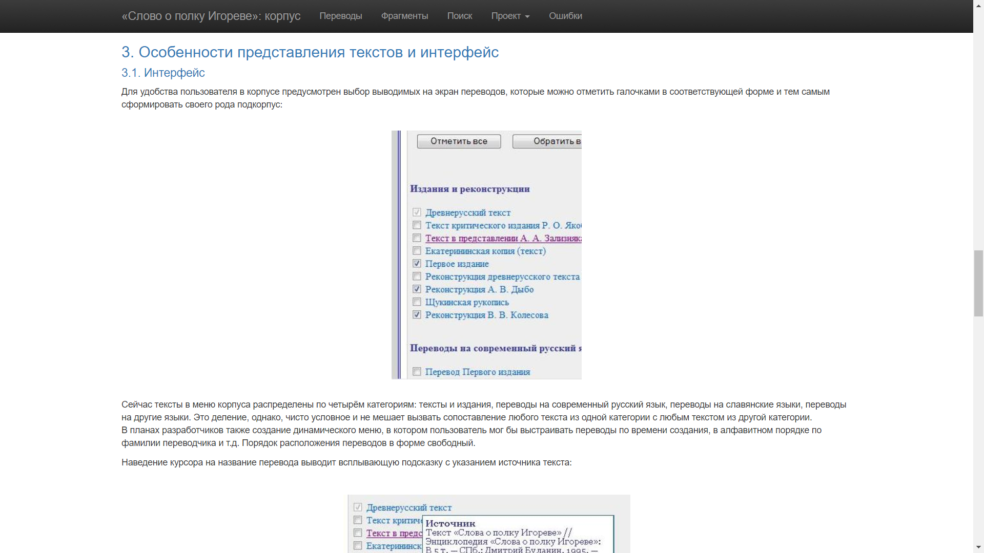

Slide 5
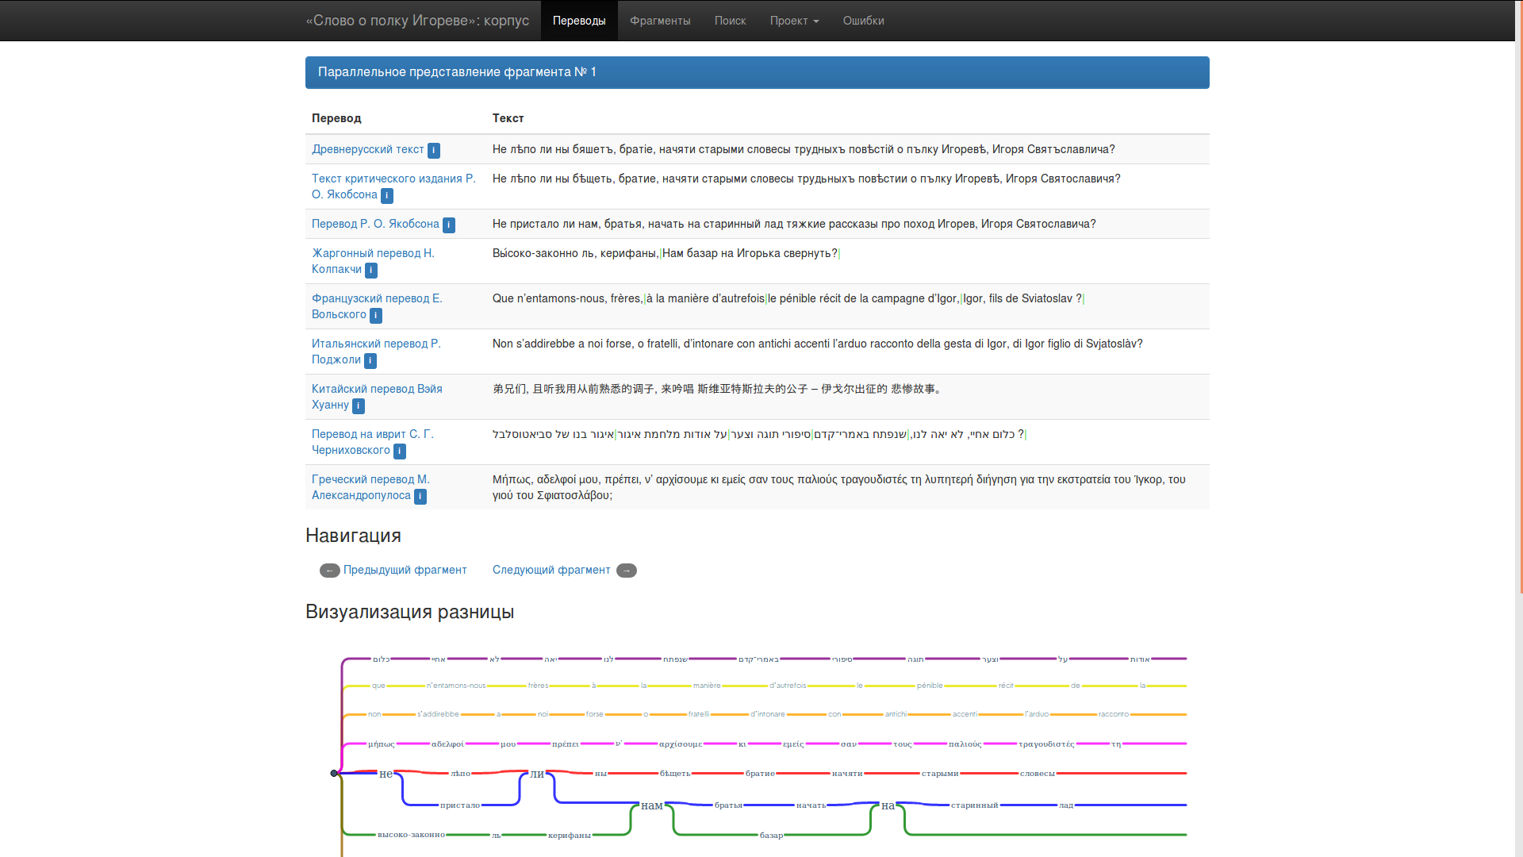

Slide 6
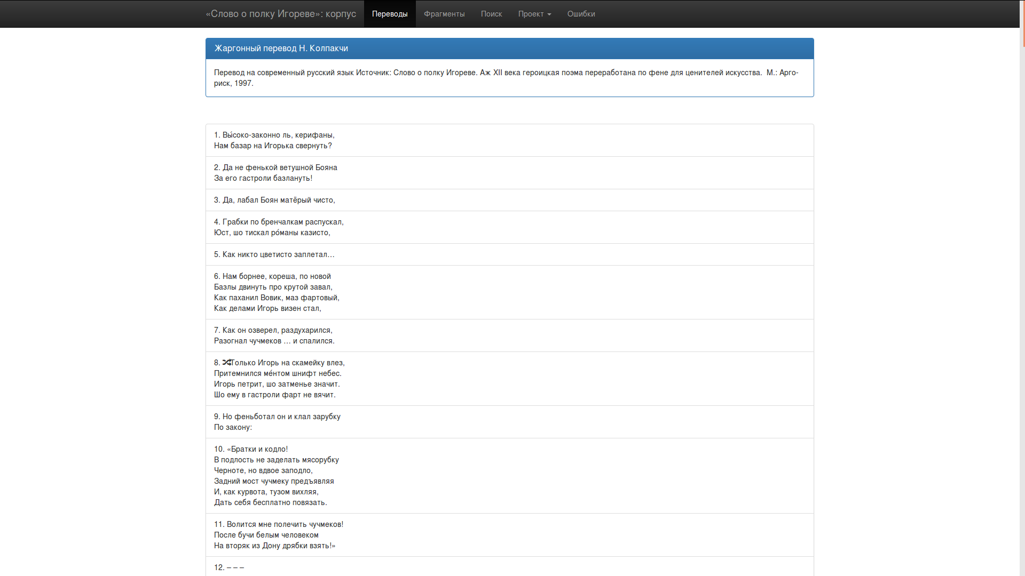

Slide 7
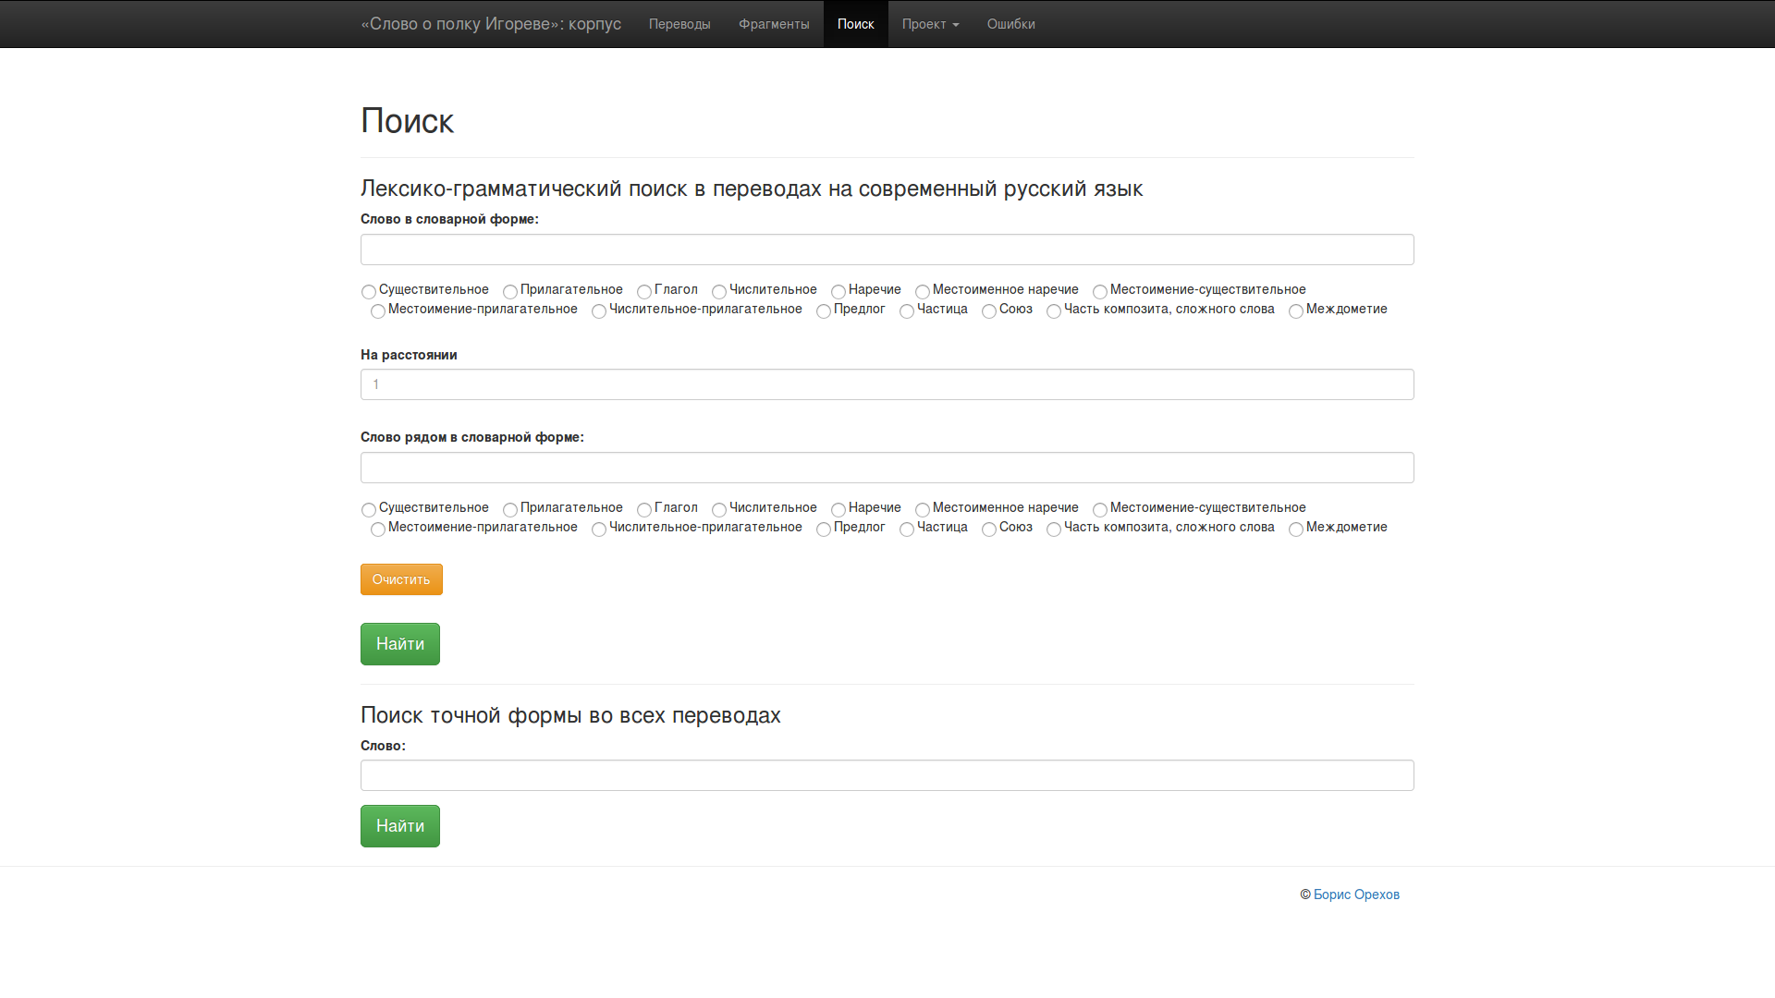

Slide 8
Недочеты
Переводы расположены неорганизованным длинным списком
Нет возможности выделить все тексты или сбросить уже выбранные
Есть ссылки в описании проекта, ведущие на страницы в старом интерфейсе(дизайн обновлен в январе 2017), которых не хватает новой версии
Слабый уровень разметки текстов
Нельзя задать подкорпус. Поиск только по всем русским переводам
Результаты выдаются хаотично

Slide 9


Slide 10
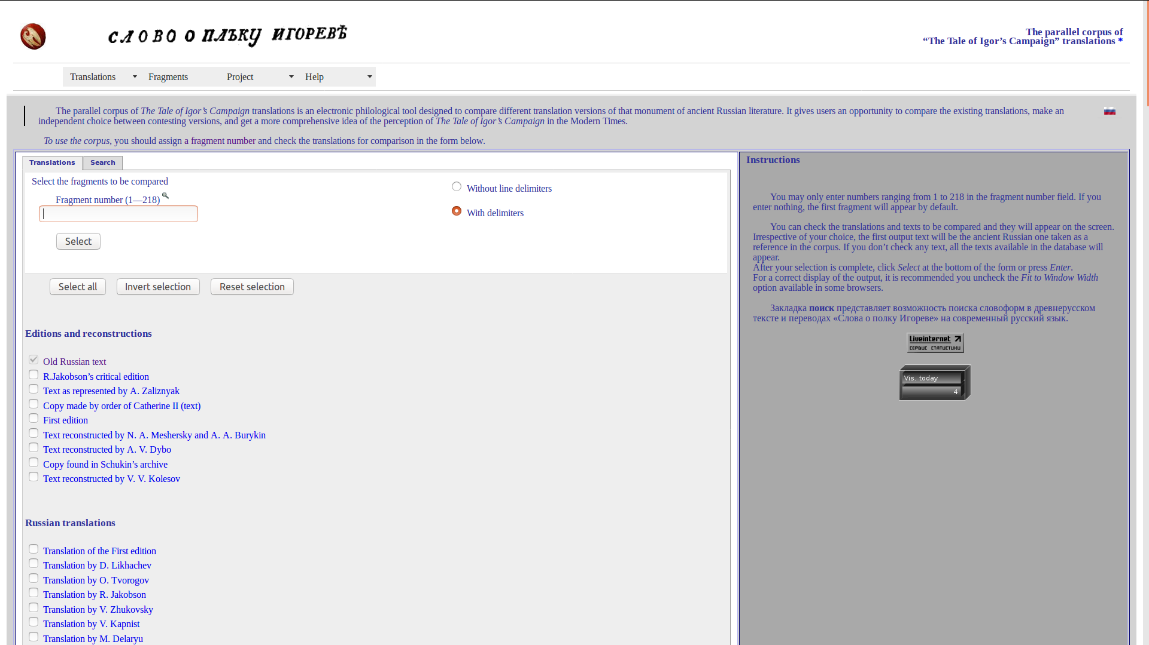

Slide 11
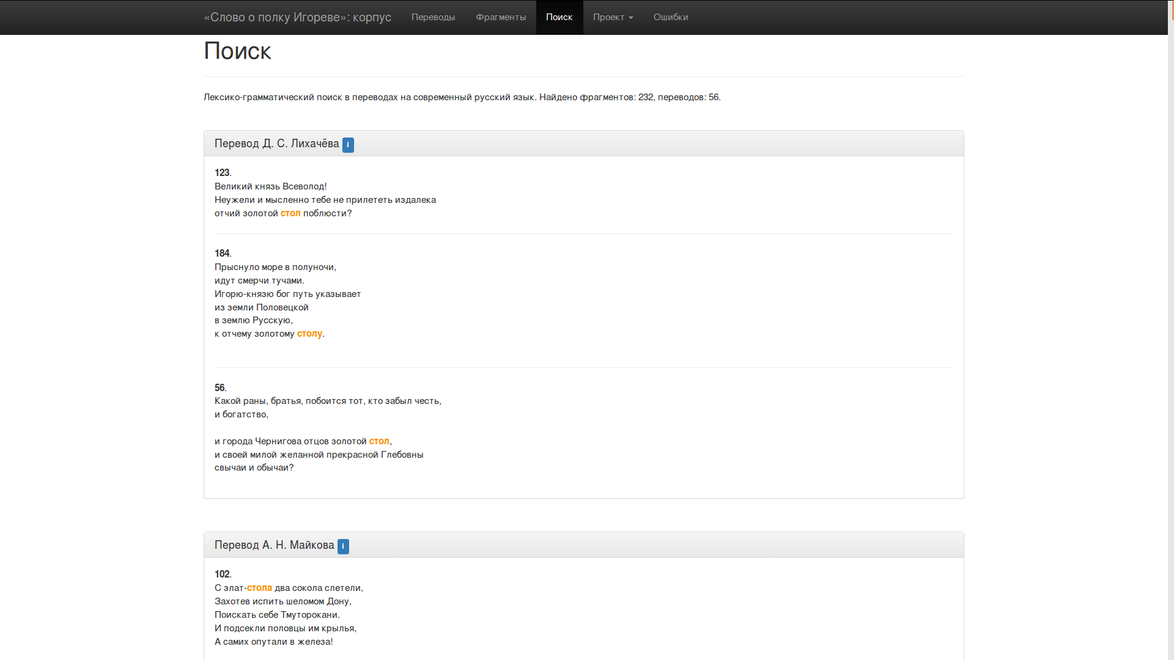

Slide 12
Плюсы
Простой для понимания интерфейс
Большая база текстов
Удобный формат для пофрагментного сравнения текстов
Наличие описания ресурса, инструкции

Slide 13
Вывод
В целом, такой вариант интерфейса может быть весьма удобен для сравнения множества текстов СПИ, но есть ряд недочетов, решение которых гораздо облегчило бы работу с ними.

